Slide 1
2장 기초 사항

Slide 2
이번 장에서 학습할 내용
프로그램을 이루는 구성요소
주석의 개념
화면으로 출력하는 방법
사용자로부터 입력 받는 방법

Slide 3

첫 번째 프로그램의 설명
#include <stdio.h>
int main(void)
{
printf("Hello World!");
return 0;
}

Slide 4
헤더 파일 포함
stdio.h 파일을 여기에 포함한다.
#include <stdio.h>
int main(void)
{
printf("Hello World!");
return 0;
}

Slide 5
줄바꿈 및 들여쓰기
빈줄을 두어서 의미별로 구분을 한다.
#include <stdio.h>
int main(void)
{
printf("Hello World!");
return 0;
}
같은 내용의 처리라면 탭이나 공백을 넣어 들여쓰기를 한다.

Slide 6
함수
문장들을 포함한다.
/* 첫번째 프로그램 */
#include <stdio.h>
int main(void)
{
printf("Hello World!");
return 0;
}

Slide 7
함수
작업을 수행하는 문장은 함수 안에 들어가야 함
#include <stdio.h>
int main(void)
{
printf("Hello World!");
return 0;
}

Slide 8
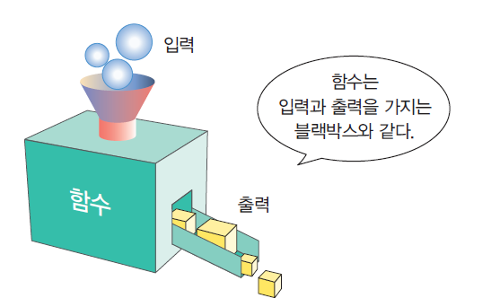
함수
함수(function)란 특정한 작업을 수행하는 코드의 집합이다.
함수는 입력이 주어지면 출력을 만들어내는 블랙박스와 같다.

Slide 9
main() 함수
C 프로그램에서 가장 먼저 실행되는 함수
#include <stdio.h>
int main(void)
{
printf("Hello World!");
return 0;
}

Slide 10
함수의 구성요소
함수 이름
함수 시작
int main(void)
{
printf("Hello World!");
return 0;
}
함수 몸체
함수 끝

Slide 11
문장
함수는 여러 개의 문장으로 이루어진다.
문장들은 순차적으로 실행된다.
문장은 ;(세미콜른)으로 끝나야 한다.
#include <stdio.h>
int main(void)
{
printf("Hello World!");
return 0;
}

Slide 12
return 문장
#include <stdio.h>
int main(void)
{
printf("Hello World!");
return 0;
}
함수를 종료하는 문장

Slide 13
주석
주석(comment): 프로그램에 대한 설명
/* 첫번째 프로그램 */
#include <stdio.h>
int main(void)
{
printf("Hello World!");
return 0;
}

Slide 14
2가지 방법의 주석
/* 작성자: 홍길동
작성날짜: 2017년 3월 1일
작성목적: 컴파일러 테스트
*/
// 이 줄은 전체가 주석이다.
printf("Hello World!"); // 문자열을 화면으로 출력

Slide 15
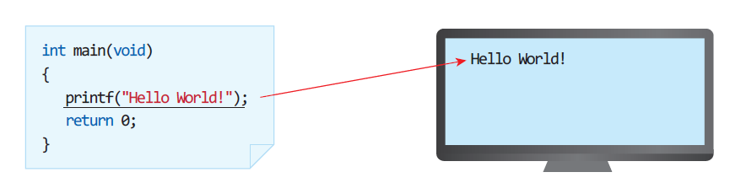
출력 함수 printf()
printf()는 큰따옴표 안의 문자열을 화면에 출력

Slide 16
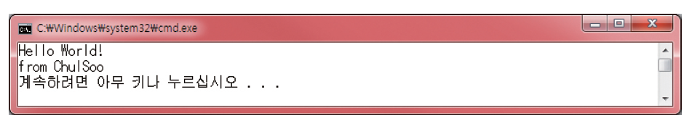
응용 프로그램 #1
다음과 같은 출력을 가지는 프로그램을 제작하여 보자.

Slide 17
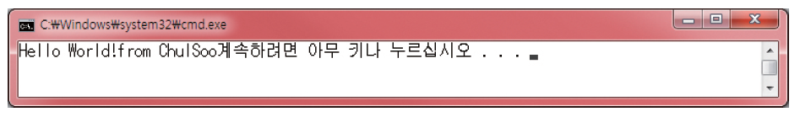
첫 번째 버전
문장들은 순차적으로 실행된다는 사실 이용
/* 첫 번째 프로그램의 응용 */
#include <stdio.h>
int main(void)
{
printf("Hello World!");
printf("Kim ChulSoo");
return 0;
}
우리가 원하는 결과가 아님!

Slide 18
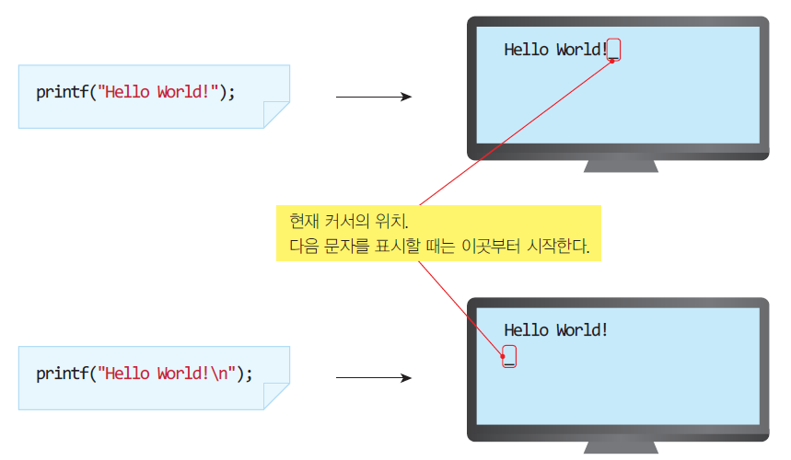
줄바꿈 문자 \n
줄바꿈 문자인 \n은 화면에서 커서를 다음줄로 이동시킨다.

Slide 19
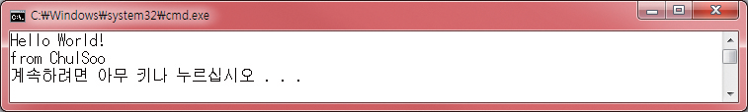
변경된 프로그램
줄바꿈 문자를 포함하면 우리가 원하던 결과가 된다.
/* 첫 번째 프로그램의 응용 */
#include <stdio.h>
int main(void)
{
printf("Hello World!\n");
printf("Kim ChulSoo\n");
return 0;
}

Slide 20
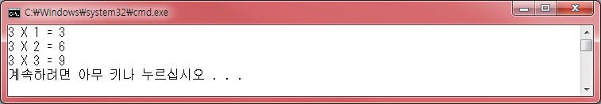
구구단 출력 프로그램
구구단의 일부를 출력

Slide 21
구구단 출력 프로그램
구구단의 일부를 출력
/* 첫 번째 프로그램의 응용 */
#include <stdio.h>
int main(void)
{
printf("3 X 1 = 3\n");
printf("3 X 2 = 6\n");
printf("3 X 3 = 9\n");
return 0;
}

Slide 22
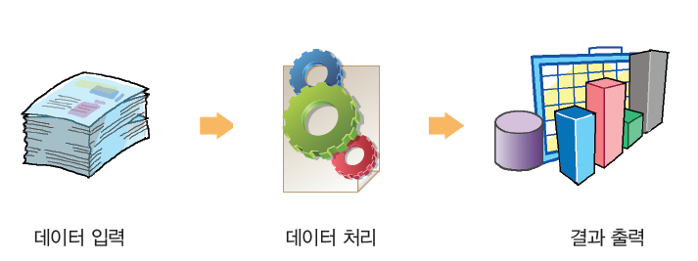
일반적인 프로그램의 형태
데이터를 받아서(입력단계), 데이터를 처리한 후에(처리단계), 결과를 화면에 출력(출력단계)한다.

Slide 23

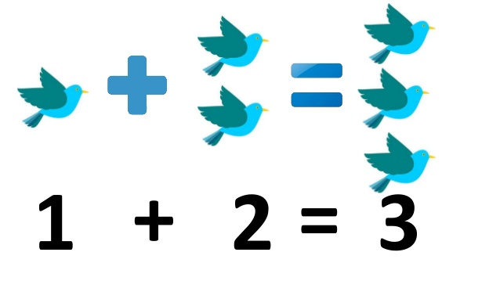
우리의 목표
두 정수의 합을 계산하는 프로그램을 작성해보자.

Slide 24
소스 코드
/* 두 개의 숫자의 합을 계산하는 프로그램 */
#include <stdio.h>
int main(void)
{
int x; // 첫 번째 정수를 저장할 변수
int y; // 두 번째 정수를 저장할 변수
int sum; // 두 정수의 합을 저장하는 변수
x = 100;
y = 200;
sum = x + y;
printf("두수의 합 = %d \n", sum);
return 0;
}

Slide 25
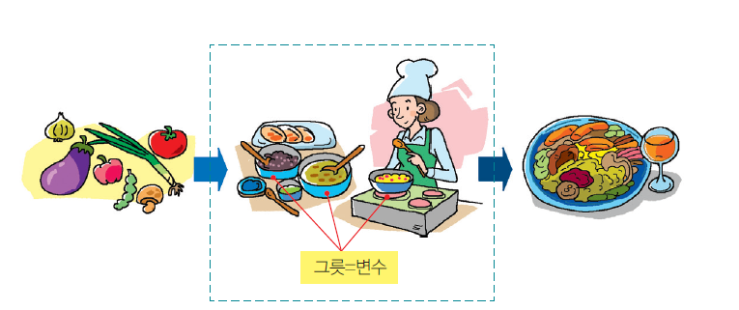
변수
변수(variable): 프로그램이 사용하는 데이터를 일시적으로 저장할 목적으로 사용하는 메모리 공간
int x; // 첫번째 정수를 저장하는 변수
int y; // 두번째 정수를 저장하는 변수
int sum; // 두 정수의 합을 저장하는 변수

Slide 26
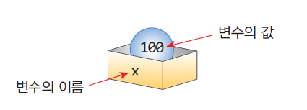
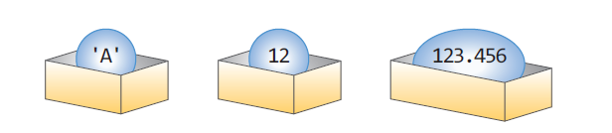
변수의 종류
변수는 데이터를 담는 상자로 생각할 수 있다.
변수에는 데이터의 종류에 따라 여러 가지 타입이 존재한다.

Slide 27
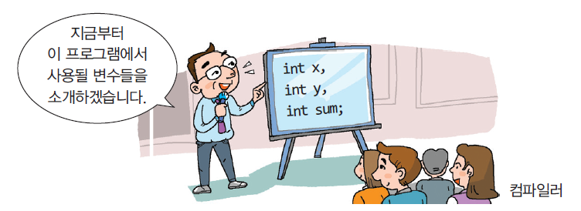
변수 선언
변수 선언: 컴파일러에게 어떤 타입의 변수가 사용되는지를 미리 알리는 것
int x;
변수의 이름
자료형

Slide 28
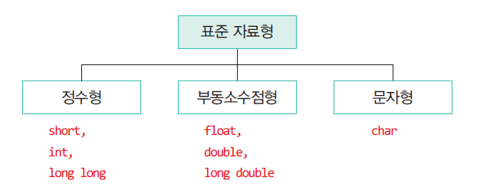
자료형
자료형(data type): 변수가 저장할 데이터가 정수인지 실수인지, 아니면 또 다른 어떤 데이터인지를 지정하는 것

Slide 29
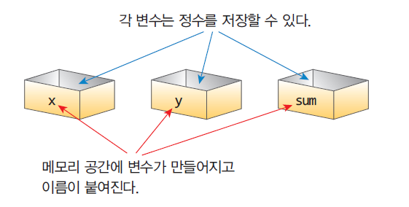
변수 선언
int x; // 첫번째 정수를 저장하는 변수
int y; // 두번째 정수를 저장하는 변수
int sum; // 두 정수의 합을 저장하는 변수

Slide 30
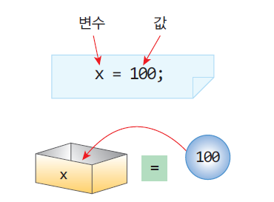
대입 연산
변수에 값을 저장하는 연산
할당 연산자라고도 한다.
x = 100;
y = 200;

Slide 31
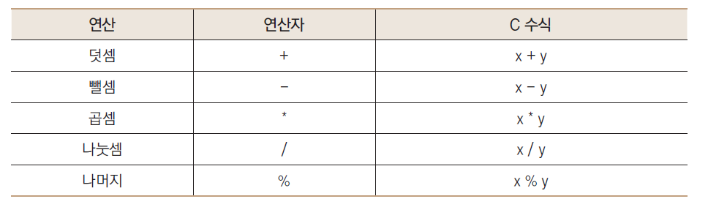
산술 연산

Slide 32
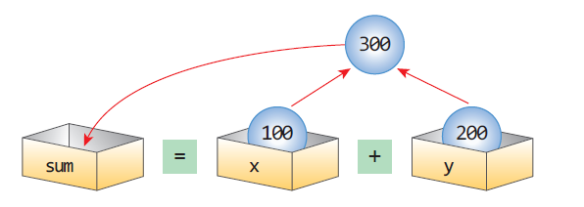
산술 연산
sum = x + y;

Slide 33
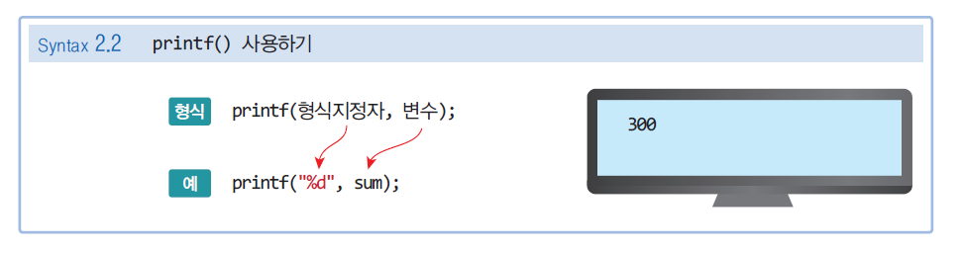
printf()

Slide 34
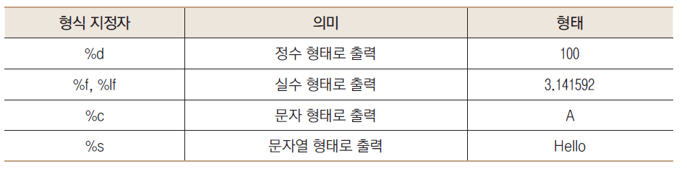
printf()의 형식

Slide 35
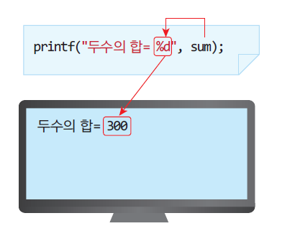
printf()의 출력 과정

Slide 36
복습
/* 두 개의 숫자의 합을 계산하는 프로그램 */
#include <stdio.h>
int main(void)
{
int x; // 첫 번째 정수를 저장할 변수
int y; // 두 번째 정수를 저장할 변수
int sum; // 두 정수의 합을 저장하는 변수
x = 100;
y = 200;
sum = x + y;
printf("두수의 합 = %d \n", sum);
return 0;
}

Slide 37
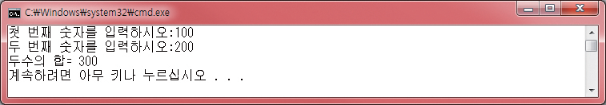

덧셈 프로그램 #2
사용자로부터 입력을 받아보자.

Slide 38
// 사용자로부터 입력받은 2개의 정수의 합을 계산하여 출력
#include <stdio.h>
int main(void)
{
int x; // 첫번째 정수를 저장할 변수
int y; // 두번째 정수를 저장할 변수
int sum; // 2개의 정수의 합을 저장할 변수
printf("첫번째 숫자를 입력하시오:"); // 입력 안내 메시지 출력
scanf("%d", &x); // 하나의 정수를 받아서 x에 저장
printf("두번째 숫자를 입력하시오:"); // 입력 안내 메시지 출력
scanf("%d", &y); // 하나의 정수를 받아서 x에 저장
sum = x + y; // 변수 2개를 더한다.
printf("두수의 합: %d", sum); // sum의 값을 10진수 형태로 출력
return 0; // 0을 외부로 반환
}

Slide 39
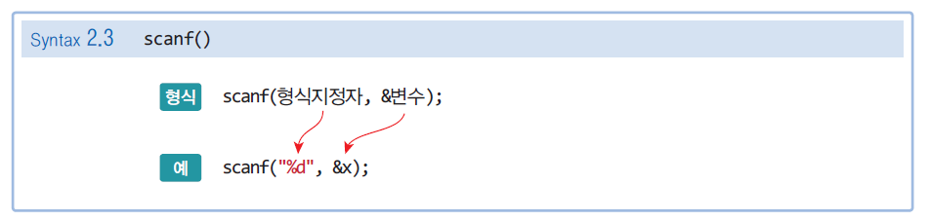
scanf()

Slide 40
scanf()
scanf(): 키보드로부터 입력을 하기 위한 라이브러리 함수
형식 지정자 | 의미 | 형태
%d | 정수 | 100
%f | 실수(float) | 3.14
%lf | 실수(double) | 3.141592
%c | 문자 | A
%s | 문자열 | Hello World!

Slide 41
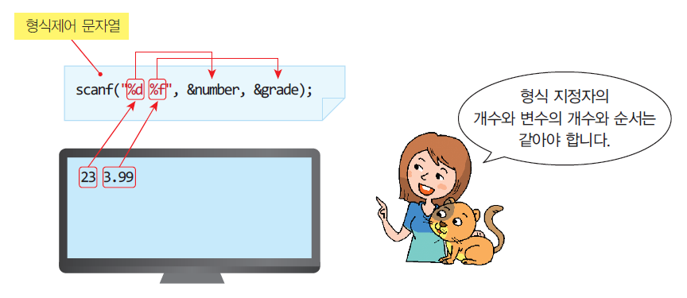
scanf()

Slide 42
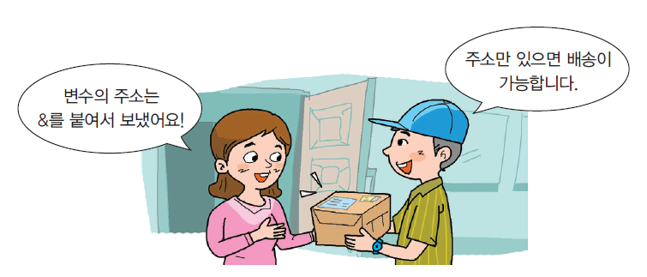
&의 의미
& 연산자: 변수의 주소를 계산하는 연산자
변수에 값을 저장하려면 변수의 주소가 필요

Slide 43
실수 입력
float ratio = 0.0;
scanf("%f", &ratio);
double scale = 0.0;
scanf("%lf", &scale);
주의!!!

Slide 44
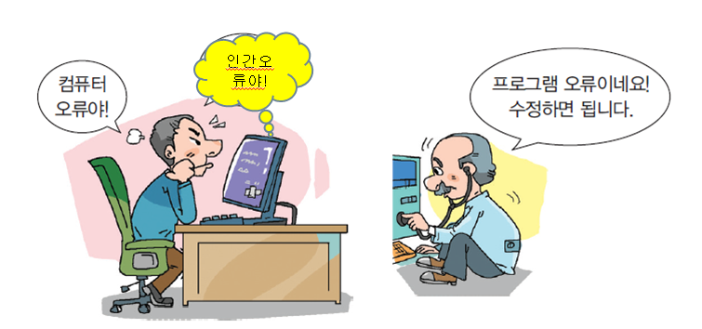
오류의 종류
에러(error): 컴파일, 링크가 불가능한 심각한 오류
경고(warning): 컴파일, 링크는 가능하고 실행도 가능하나 잠재적인 문제를 일으킬 수 있는 경미한 오류

Slide 45
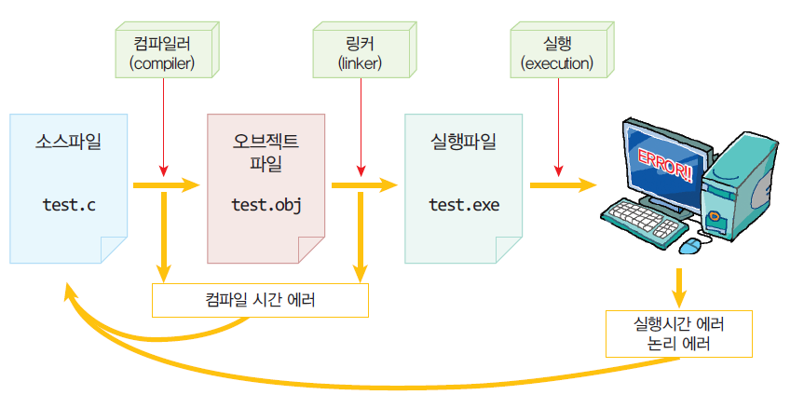
오류의 오류
컴파일 시간 오류: 대부분 문법적인 오류
실행 시간 오류: 실행되는 도중에 발생하는 오류
논리 오류: 논리적으로 잘못되어서 결과가 의도했던 대로 나오지 않는 것

Slide 46
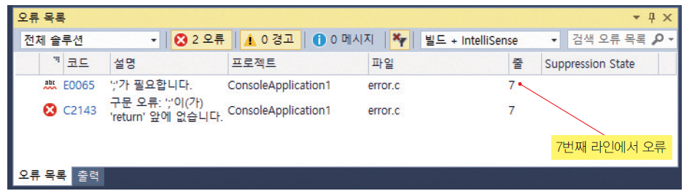
오류가 발생하는 프로그램
// 에러가 발생하는 프로그램
#include <stdio.h>
int main(void)
{
printf("Hello World!\n")
return 0;
}

Slide 47
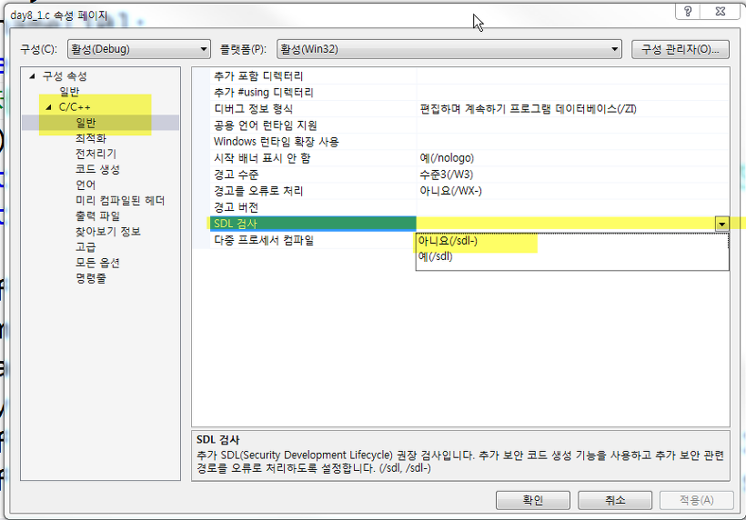
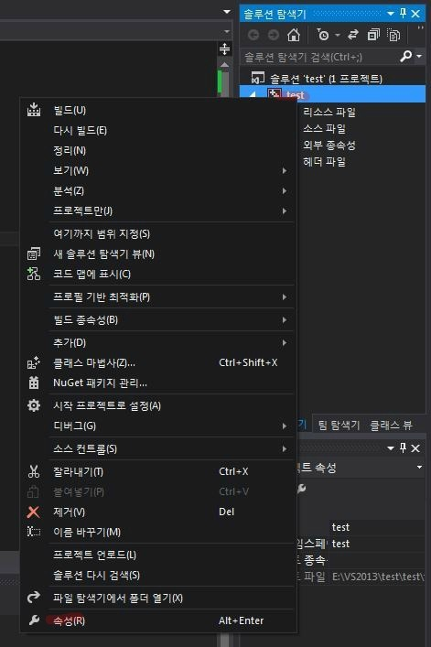
필요한 세팅
프로젝트 명을 오른쪽 클릭 → 속성 → c/c++ → 일반 → SDL검사 아니오

Slide 48
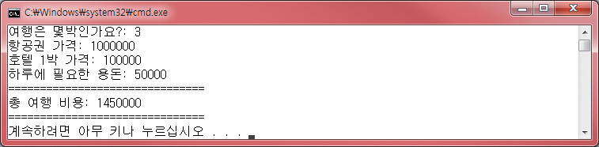
(실습1) 여행 비용 계산
총 여행 비용 = 항공권 가격 + (호텔 1박 가격 + 하루 용돈) * 숙박일수

Slide 49
(실습1) 여행 비용 계산
#include <stdio.h>
int main(void)
{
int sum; // 총액을 저장하는 변수
int price; // 각 항목의 가격을 저장하는 변수
int days; // 몇 박인지를 저장하는 변수
sum = 0; // 0으로 초기화한다.
printf("여행은 몇박인가요?: ");
printf("항공권 가격: ");
sum = sum + price;
printf("호텔 1박 가격: ");
sum =

Slide 50
(실습1) 여행 비용 계산
printf("하루에 필요한 용돈: ");
sum =
printf("===============================\n");
printf("총 여행 비용: %d \n", sum);
printf("===============================\n");
return 0;
}

Slide 51
(실습1) 여행 비용 계산
#include <stdio.h>
int main(void)
{
int sum; // 총액을 저장하는 변수
int price; // 각 항목의 가격을 저장하는 변수
int days; // 몇 박인지를 저장하는 변수
sum = 0; // 0으로 초기화한다.
printf("여행은 몇박인가요?: ");
scanf("%d", &days);
printf("항공권 가격: ");
scanf("%d", &price);
sum = sum + price;
printf("호텔 1박 가격: ");
scanf("%d", &price);
sum = sum + days*price;

Slide 52
(실습1) 여행 비용 계산
printf("하루에 필요한 용돈: ");
scanf("%d", &price);
sum = sum + days*price;
printf("===============================\n");
printf("총 여행 비용: %d \n", sum);
printf("===============================\n");
return 0;
}

Slide 53
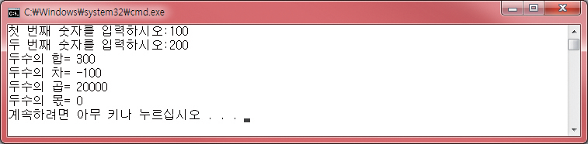
(실습2) 사칙 연산
사용자로부터 2개의 정수를 받아서 +, -, *, / 연산을 하여서 화면에 출력하는 프로그램을 작성해보자.

Slide 54
(실습2) 사칙 연산
#include <stdio.h>
int main(void)
{
int x; // 첫 번째 정수를 저장할 변수
int y; // 두 번째 정수를 저장할 변수
int result; // 연산의 결과를 저장할 변수
printf("첫 번째 숫자를 입력하시오:"); // 입력 안내 메시지 출력
// 하나의 정수를 받아서 x에 저장
printf("두 번째 숫자를 입력하시오:"); // 입력 안내 메시지 출력
// 하나의 정수를 받아서 y에 저장
return 0;
}

Slide 55
(실습2) 사칙 연산
#include <stdio.h>
int main(void)
{
int x; // 첫 번째 정수를 저장할 변수
int y; // 두 번째 정수를 저장할 변수
int result; // 연산의 결과를 저장할 변수
printf("첫 번째 숫자를 입력하시오:");// 입력 안내 메시지 출력
scanf("%d", &x); // 하나의 정수를 받아서 x에 저장
printf("두 번째 숫자를 입력하시오:");// 입력 안내 메시지 출력
scanf("%d", &y); // 하나의 정수를 받아서 y에 저장

Slide 56
(실습2) 사칙 연산
result = x + y; // 덧셈
printf("두수의 합= %d \n", result);
result = x - y; // 뺄셈
printf("두수의 차= %d \n", result);
result = x * y; // 곱셈
printf("두수의 곱= %d \n", result);
result = x / y; // 나눗셈
printf("두수의 몫= %d \n", result);
return 0;
}

